Slide 1


Slide 2


Slide 3

À tarde, pela manhã e ao meio dia, farei as minhas queixas e lamentarei; e Ele ouvirá a minha voz” (Sl 55:17).

Slide 4
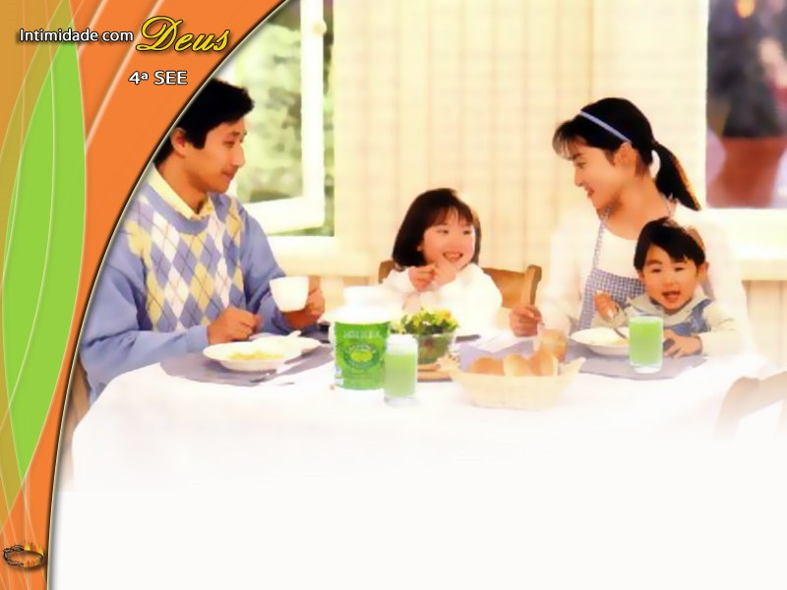
O que ocorre com o corpo físico também acontece com a vida espiritual. Assim como necessitamos de três refeições diárias para a saúde do corpo, o mesmo ocorre com a espiritualidade.

Slide 5

I. Desjejum espiritual

Slide 6

Como sabemos, o desjejum é a principal refeição do dia e, no plano espiritual, também podemos dizer o mesmo.

Slide 7
Será que é possível fazer uma boa refeição pela manhã apenas pensando ou falando sobre ela?

Slide 8

Necessitamos sentar à mesa e degustar a Palavra de Deus para satisfazer as necessidades espirituais.

Slide 9

1. Pela manhã
Esse é o momento para
nosso primeiro encontro
com o Pai.

Slide 10
1. Pela manhã
“O Senhor Deus me deu língua de eruditos, para que eu saiba dizer boa palavra ao cansado. Ele me desperta todas as manhãs, desperta-me o ouvido para que eu ouça como os eruditos”
(Is 50:4).

Slide 11
1. Pela manhã
“De manhã, Senhor, ouves a minha voz; de manhã apresento a Ti minha oração e fico esperando” (Sl 5:3).

Slide 12

1. Pela manhã
Nas primeiras horas de cada manhã Jesus era batizado com o Espírito Santo e recebia o poder vivificante, santificador do Espírito Santo para mais um dia de glorificação do Pai.

Slide 13

1. Pela manhã
Ao recebermos, nas primeiras horas da amanhã, o batismo
diário do Espírito Santo, Ele nos concede a plenitude da bênção celestial para aquele dia.

Slide 14
1. Pela manhã
“Tu me farás ver os caminhos da vida; na Tua presença há plenitude de alegria, na Tua destra, delícias perpetuamente”
(Sl 16:11).

Slide 15

2. Não há como escapar do desjejum e ter boa saúde
Ou tomamos o desjejum espiritual para que a bênção
seja total, ou não o tomamos para nosso próprio dano.

Slide 16
2. Não há como escapar do desjejum e ter boa saúde
Cada pessoa tem necessidades espirituais que somente Deus conhece.

Slide 17

2. Não há como escapar do desjejum e ter boa saúde
Somos livres para decidir, mas não somos livres para escolher as consequências das nossas decisões.

Slide 18

2. Não há como escapar do desjejum e ter boa saúde
“O que a comida é para o corpo, deve ser Cristo para a alma...”
(Ellen G. White, O Desejado de Todas as Nações, p. 389).

Slide 19

3. Momento da blindagem do coração
“Guardo no coração as Tuas palavras, para não pecar contra Ti” (Sl 119:11).

Slide 20

3. Momento da blindagem do coração
Pela manhã, as necessidades
espirituais devem ser supridas; do contrário, estaremos completamente vulneráveis aos ataques do maligno e suas armas espirituais do mal.

Slide 21

3. Momento da blindagem do coração
Durante o dia é que vamos para o campo de batalha e nosso coração deve estar preparado para manejar bem a espada do Espírito.

Slide 22
II. Almoço espiritual

Slide 23

Ao meio dia
“Far-nos-ia bem passar diariamente uma hora a refletir sobre a vida de Jesus. Deveremos tomá-la ponto por ponto, e deixar que a imaginação se apodere de cada cena, especialmente as finais...” (Ibid., p. 83).

Slide 24
Ao meio dia
Quanto mais a pessoa pensa nas coisas de Deus, mais
aumenta a capacidade de receber conhecimento.

Slide 25
III. Jantar espiritual

Slide 26

À Tarde
“De noite indago o meu íntimo, e o meu espírito perscruta. Recordo os feitos do Senhor, pois me lembro das Tuas maravilhas da antiguidade”
(Sl 77:6,11).

Slide 27

Ingredientes do jantar espiritual
Retrospectiva: é o momento para recordarmos o que ocorreu durante o dia;

Slide 28
Ingredientes do jantar espiritual
Avaliação: do que fizemos, para ver o que devemos repetir ou
eliminar no dia seguinte;

Slide 29

Ingredientes do jantar espiritual
Gratidão: por toda boa dádiva recebida de Deus; é hora de agradecer;

Slide 30

Ingredientes do jantar espiritual
Repouso: “Em paz me deito e logo pego no sono, porque, Senhor, só Tu me fazes repousar seguro” (Sl 4:8).

